Slide 1
সবাইকে স্বাগতম

Slide 2
মো: জাহিদুল ইসলাম
প্রভাষক
কৃষি শিক্ষা
নওয়াপাড়া মডেলকলেজ
অভয়নগর ,যশোর
মোবাইলঃ 017১৭-৬৯৯৯৫০

Slide 3
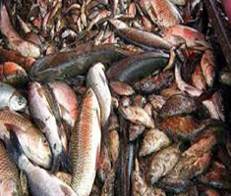

Slide 4
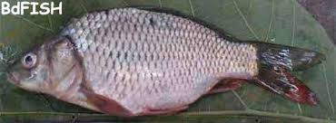

Slide 5
রাজপুঁটি মাছ

Slide 6
পাঠ পরিচিতি
শ্রেণিঃ দ্বাদশ
আলোচ্য বিষয়ঃ মৎস্য চাষ
অধ্যায়ঃ ১ম
আজকের পাঠঃ রাজপুঁটি মাছের চাষ পদ্ধতি
সময়ঃ ৫০ মিনিট
তারিখঃ০৭/0৭/201৯

Slide 7
এই পাঠ শেষে শিক্ষার্থীরাঃ-
১.রাজপুঁটি মাছের বৈশিষ্ট্য বলতে পাররে।
২. পুকুর নির্বাচন করতে পারবে।
৩. পুকুর প্রস্তুত বর্ণনা করতে পারবে।
৪. খাদ্য ব্যবস্থাপনা ব্যাখ্যা করতে পারবে।

Slide 8
রাজপুঁটি মাছের বৈশিষ্ট্য
১.অধিক উৎপাদনশীল, দেশি সরপুঁটির চেয়ে ৪০-৫০% বেশি।
২. ৩-৬ মাসে ১০০-২০০ গ্রাম ওজন হয়ে থাকে।
৩. মাছের বর্ণ উজ্জ্বল ও রুপালি সাদা।
৪. এরা বদ্ধ জলাশয়ে ডিম ছাড়ে না; প্রবাহমান পানিতে ডিম ছাড়ে।
৫. অপেক্ষা কৃত বিরুপ পরিবেশ, যেমন – কম অক্সিজেন যুক্ত ও বেশি তাপমাত্রার পানি, বিশেষ করে ঘোলা পানিতে ও চাষ করা যায়।
৬. এ মাছ ৩-৬ মাসের মধ্যে বিক্রয়যোগ্য হয়।
৭. খাদ্যের জন্য কোনো বাড়তি অর্থ খরচ করতে হয় না। তরিতরকারির অংশ টুকরো টুকরো করে দেওয়া যায়।

Slide 9
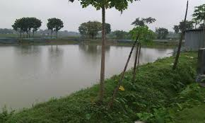
আদর্শ পুকুর

Slide 10
পুকুর নির্বাচনঃ-
*পুকুরটি খোলামেলা পরিবেশে এবৎ বাড়ির আসে পাশে হতে হবে।
*মাটির গুণাগুণ পুকুরের জন্য খুব গুরুত্বপূর্ণ, সাধারণত দো-আঁশ, এঁটেল দো-আঁশ,ও এঁটেল মাটি পুকুরের জন্য ভাল।
*পুকুরের আয়তন কমপক্ষে ১০ শতাংশ হতে হবে। ৩০ শতাংশ থেকে ১ একর আয়তনের পুকুর মাছ চাষের জন্য বেশি উপযোগী।
*পুকুরের গভীরতা ২-৩ মিটার রাখতে হবে।
*পুকুর পাড়ে বড় গাছ বা ঝোপঝাড় রাখা যাবে না।

Slide 11
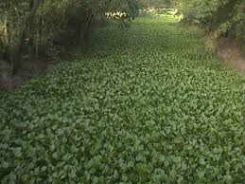
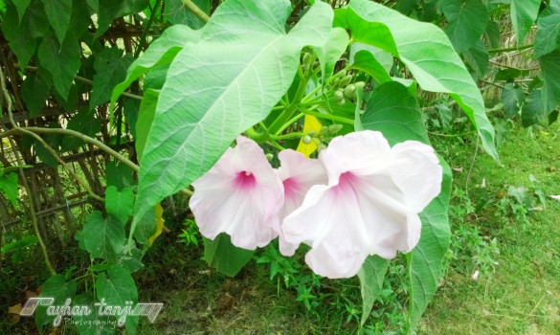
জলজ আগাছা

Slide 12
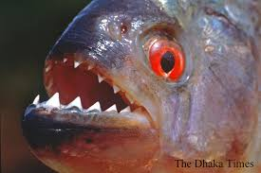
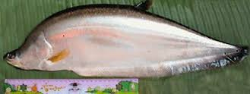
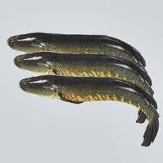
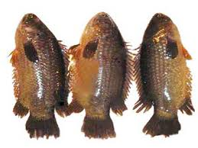
রাক্ষুসে মাছ

Slide 13
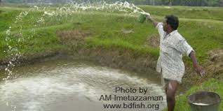
চুন
চুন প্রয়োগ

Slide 14
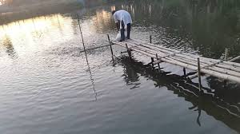
রাসায়নিক সার
জৈব সার প্রয়োগ

Slide 15
পুকুর প্রস্তুতকরণঃ
পাড় ও তলা ঠিক করাঃপুকুরের তলায় কাদা থাকলে তা সরাতে হবে।
ক্ষতিকর আগাছা দমনঃ কলমি, কচুরিপানা, লতানো গাছ অপসারণ করতে হবে। শিকড়যুক্ত আগাছা থাকলে শিকড়সহ তুলে ফেলতে হবে।
রাক্ষুসে মাছ অপসারণঃ বোয়াল, শোল, টাকি ইত্যাদি মাছ জাল টেনে অথবা প্রতি শতকে ২০-৩০ গ্রাম রোটেনন বা প্রতি শতকে ৪টি ফসটক্সিন ট্যাবলেট প্রয়োগ করতে হবে।

Slide 16
চুন ও সার প্রয়োগঃ
পুকুর শুকানো অথবা বিষ প্রয়োগের ১-২ দিন পর শতাংশ প্রতি ১ কেজি হারে চুন দিতে হবে।
চুন প্রয়োগের ৬-৭ দিন পর পুকুরে জৈব ও অজৈব সার দিতে হবে। প্রতি শতাংশে ৫-৭ কেজি গোবর। এর ৪-৫ দিন পর শতাংশে ১০০-১৫০ গ্রাম ইউরিয়া , ৫০-৭০ গ্রাম টি,এস,পি সার পানিতে ছিটিয়ে দিতে হবে।

Slide 17
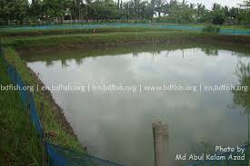

Slide 18
পোনা সংগ্রহঃ
সার প্রয়োগের ৭ দিনের মধ্যে প্রতি শতাংশে ৫-৭ সে.মি. আকারের ৭০-৭৫ টি পোনা ছাড়া যেতে পারে। সাধারণত বৈশাখ থেকে কার্তিক মাস ভালো পোনা পাওয়া যায়।
পোনা মজুদঃ খামার থেকে পোনা এনে সরাসরি মজুদ করা ঠিক নয়। কারণ পোনার ব্যাগের তাপমাত্রা এবং পানির তাপমাত্রা সমান হবে না। পোনা ভর্তি ব্যাগ কিছুক্ষণ পুকুরে ডুবিয়ে রাখতে হবে। তারপর আস্তে আস্তে কাত করলে ব্যাগের পানি পুকুরে এবং পুকুরের পানি ব্যাগে যাবে। এভাবে রাখলে পোনাও আস্তে আস্তে পুকুরে চলে যাবে।

Slide 19
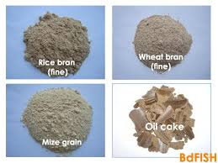
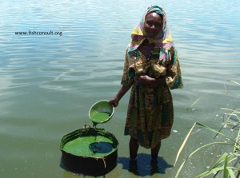
খৈল
প্ল্যাংকটন
গমের ভূষি

Slide 20
রাজপুঁটির খাদ্য ব্যবস্থাপনাঃ
#রাজপুঁটি মাছের প্রাকৃতিক খাদ্য হলো ফাইটোপ্লাংকটন, জুওপ্লাংকটন, শ্যাওলা, এ্যাজোলা , এসব প্রাকৃতিক খাদ্যের পাশাপাশি সম্পুরক খাদ্য প্রয়োগ করতে হবে।
চালেরকুড়া বা গমের ভুসিঃ ৭৫%
সরিষার খৈল ঃ ২৫%
মাছের দৈহিক ওজনের ভিত্তিতে ৪-৬% হারে। দিনে সকালে ও বিকালে ২ বার নিদিষ্ট জায়গায় খাবার দিতে হবে।
# প্রতি মাসে অন্তত একবার জাল টেনে মাছের স্বাস্থ্য পরীক্ষা করতে হবে।

Slide 21
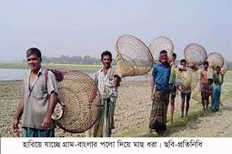
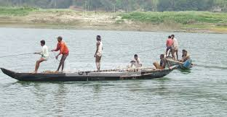

Slide 22
রাজপুঁটির রোগ ব্যবস্থাপনাঃ
রাজপুঁটি বেশ শক্ত প্রকৃতির মাছ। শীতকালে এ মাছে লেজ ও পাখনা পচা রোগ, গায়ে লাল দাগ, আইশ খসে পড়া ইত্যাদি রোগে আক্রান্ত হয়। এগুলো দমনে প্রতি শতাংশে ১ কেজি হারে চুন প্রয়োগ করতে হবে।
মাছ আহরণঃ ৫-৬ মাসে রাজপুঁটি ১৫০-২০০ গ্রাম ওজনের হয়। হেক্টর প্রতি ১.৫-২ টন ফলন।শতকে ফলন ৭০ কেজি।
বাজার জাত করণঃ বাজারজাতকরণের জন্য মাছ টাটকা রাখতে খুব ভোরে মাছ আহরণ করতে হবে। মাছ ধরার সঙ্গে ররফে রাখতে পারলে মাছ টাটকা থাকে।

Slide 23
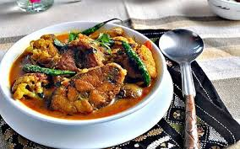
রান্না করা মাছ

Slide 24
বাড়ির কাজ
* রাজপুঁটির ২ টি রোগের কারণ ,লক্ষণ ও প্রতিকার লিখে আনবে।

Slide 25
ধন্যবাদ

